Slide 1
Evaluacija automatskih misli
Ivana dumbović, psiholog
05./2019.

Slide 2
Izbor automatskih misli
Terapeut često otkriva nekoliko ili mnogo automatskih misli u datoj situaciji. Na jednoj seansi ipak odabire jednu ili nekoliko ključnih misli, zbog učinkovitosti seanse.
Važna pitanja prilikom odabira one na kojoj će se raditi:
Koji su terapijski ciljevi? Što želim postići na seansi i hoće li rad na ovoj AM tome pomoći?
Podudara li se misao s problemom koji je pacijent stavio na dnevni red? Dovoljno vremena? Hoće li surađivati u vrednovanju te misli?
Koliko je ta misao važna? Koliko tipična odnosno središnja? Koliko je iskrivljena / disfunkcionalna? Pomaže li usmjeravanje na nju – klijentu za više situacija ili terapeutu da bolje konceptualizira?

Slide 3
Nakon odabira AM, što dalje?
Mogućnosti:
Usmjeriti se na AM i vrednovati je uz pomoć pitanja („Koliko vjerujete u tu misao?” itd.)
Istražiti o situaciji povezanoj s AM („Kada se to dogodilo?, Gdje ste vi bili?” itd.)
Istražiti koliko je tipična AM („Koliko često imate takvu vrstu misli?” itd.)
Identificirati druge AM i predodžbe u toj istoj situaciji („Da li ste još nešto pomislili?” itd.)
Problem solving – rješavanje problema koji je združen s AM („Što biste još mogli napraviti?” itd.)
Istražiti vjerovanja koja su u podlozi AM („Ako je ta misao točna, što bi to za vas značilo?” itd.)
Krenuti na drugu temu – ponekad je to misao koja ne zahtjeva previše diskusije

Slide 4
Usmjeravanje na automatsku misao
Nakon odabira jedne misli, terapeut ispituje da li je misao vrijedna istraživanja uz pomoć pitanja:
Koliko sada vjerujete toj misli (0-100%)?
Kako se zbog te misli osjećate? (Emocionalna reakcija)
Koliko je jaka ta emocija (0-100%)?
Uznemirujuća misao s visokim stupnjem vjerovanja zahtjeva pažnju.

Slide 5
Potrebno je istražiti i okolnosti tj. situaciju povezanu s AM, uz pomoć pitanja:
Kada ste to pomislili, u kojoj situaciji?
Koje ste druge uznemirujuće misli ili predodžbe imali u toj situaciji?
Jeste li zapazili neke promijene u tijelu? (Fiziološka reakcija)
Što ste tada napravili? (Ponašajna reakcija)

Slide 6

Nakon dobivanja detaljne slike, terapeut može napraviti nešto od sljedećeg:
Uklopiti AM u širu konceptualizaciju problema klijenta („Inače ste skloni smatrati sebe neuspješnom”).
Koristiti AM za jačanje kognitivnog modela („Nakon tih misli postajete tužni i odustajete od aktivnosti”).
Vrednovati AM uz pomoć Sokratovskoj dijaloga i identifikacije kognitivnih distorzija – više detalja kasnije u prezentaciji
Provesti problem solving s klijentom („Što biste mogli napraviti da drugi puta bolje naučite gradivo?”).
Otkriti bazično vjerovanje uz pomoć tehnike silazne strelice („Ako je to točno, što bi to za vas značilo?).

Slide 7
Vrednovanje automatskih misli
Automatske misli se ne izazivaju IZRAVNO jer:
terapeut ne zna je li AM iskrivljena (rijetko je kada potpuno netočna, obično sadrži nešto istine)
krši osnovni princip kognitivne terapije o suradničkom empirizmu
Ispitivanje automatskih misli:
„Sokratovska pitanja”. Nije nužno proći sva pitanja, prilagođavamo se situaciji i postavljamo ona koja su prikladna. Ponekad ta metoda nije korisna, pa je nećemo niti koristiti.
Kognitivne distorzije – identificiraju se uobičajene pogreške u razmišljanju.

Slide 8
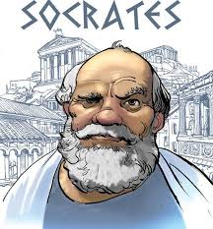
SOKRATOVSKA PITANJA
Što dokazuje da je ova misao točna? Što dokazuje da nije točna?
Kako još mogu sagledati ovu situaciju (alternativna objašnjenja)?
Što je najgore što se može dogoditi? Koliko je to vjerojatno od 0-100%? Mogu li to preživjeti?
Što je najbolje što se može dogoditi? Koliko je to vjerojatno od 0-100%?
Koji je onda najvjerojatniji ishod?
Koji je efekt mog vjerovanja u tu misao (korisnost)? Što bi mogao biti efekt promijene u mom mišljenju?
Koji je moj „plan napada” (što ću u vezi s time poduzeti), osobito u slučaju najvjerojatnijeg ishoda?
Kada bi ___________ (prijatelj) bio u toj situaciji i imao takve misli, što bih mu rekao?
Ispišite sada konstruktivan odgovor na svoju negativnu misao.

Slide 9
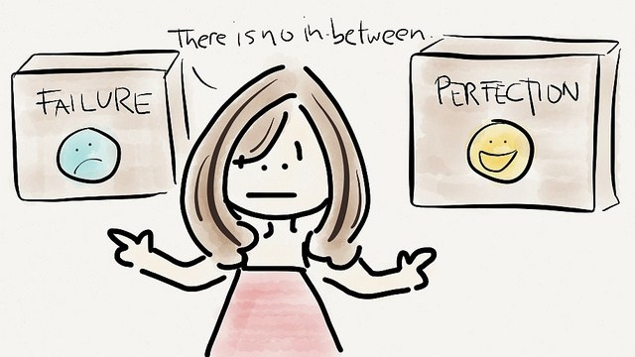


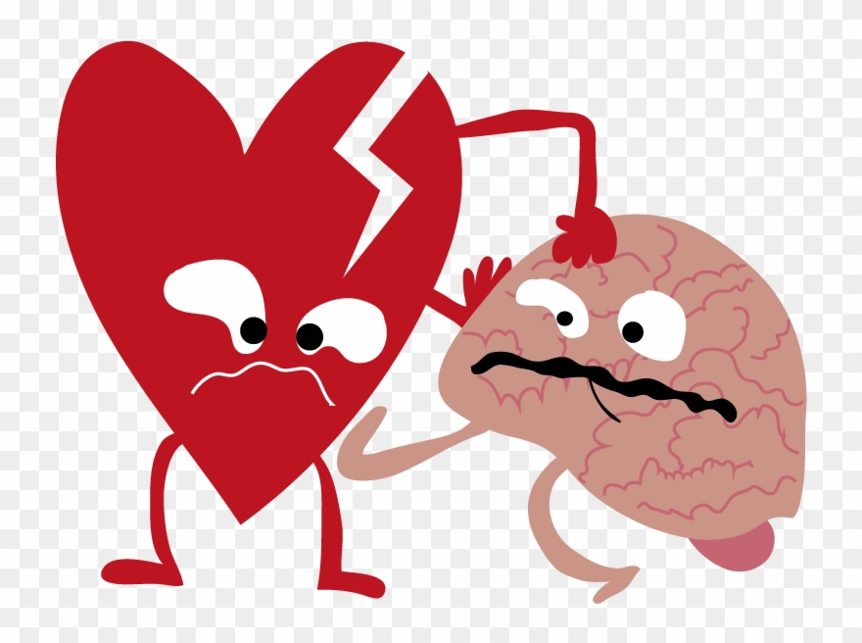
KOGNITIVNE DISTORZIJE
Sve ili ništa mišljenje (Crno-bijelo mišljenje). Gledanje na situaciju u samo dvije kategorije, bez nijansi.
Katastrofiziranje. Negativno predviđanje budućnosti, bez uvažavanja drugih vjerojatnijih ishoda.
Diskvalificiranje ili negiranje pozitivnog. Odbijanje pozitivnih iskustava, djela ili kvalitete kao nečega što se „ne računa”.
Emocionalno zaključivanje. Vjerovanje kako je emocija odraz realnosti, mišljenje da je nešto točno jer se osoba tako osjeća, pri čemu se ignoriraju dokazi koji to opovrgavaju.

Slide 10
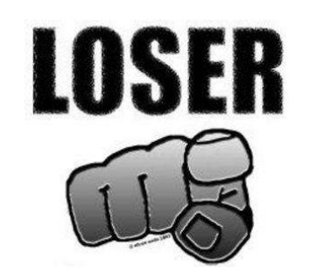


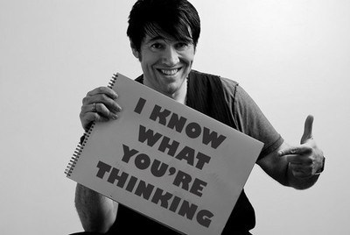
KOGNITIVNE DISTORZIJE
Etiketiranje. Stavljanje čvrstih, općih oznaka na sebe i druge, bez uvažavanja dokaza koji govore suprotno.
Preuveličavanje / Umanjivanje. Nerazumno uvećavanje negativnog i/ili umanjivanje pozitivnog.
Mentalni filter. Usmjeravanje samo na neki negativan detalj, bez sagledavanja kompletne slike.
Čitanje misli. Zaključivanje o tome što druga osoba misli, bez provjere.

Slide 11
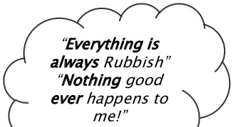
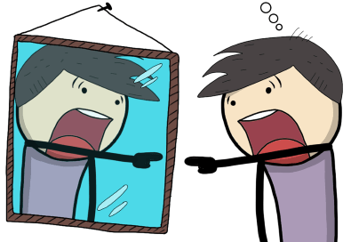
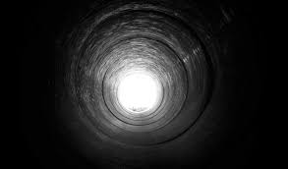
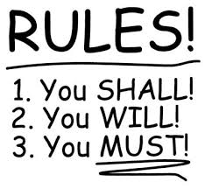
KOGNITIVNE DISTORZIJE
Pretjerano uopćavanje (generalizacija). Stvaranje generalnih zaključaka koji nadilaze trenutnu situaciju. Neopravdano korištenje riječi „uvijek”, „nikad”, „sve”.
Personalizacija. Vjerovanje u osobnu odgovornost za neki događaj ili nečije ponašanje prema vama, bez ispitivanja drugih objašnjenja.
Imperativi – izjave poput „trebati” i „morati”. Postojanje precizne i čvrste ideje o tome kako bi se mi ili drugi trebali ponašati te precjenjivanje posljedica ako se očekivanja ne ostvare.
Tunelsko gledanje. Viđenje samo negativnih aspekata neke situacije.

Slide 12
Ispitivanje u svrhu vrednovanja automatskih misli
Neke AM mogu biti potpuno valjane ili klijent usprkos vrednovanju i dalje u njih vjeruje u njih.
Tada procjenjujemo KORISNOST misli.
Tražimo a) učinak mišljenja ili b) prednosti i nedostatke zadržavanja takve misli
Zatim slijedi adaptivni odgovor na misao.

Slide 13
Procjena djelotvornosti vrednovanja automatskih misli
1. DJELOTVORNO
Koristeći standardna ili nestandardna pitanja, ili bihevioralni eksperiment, terapeut procjenjuje djelotvornost provedene evaluacije.
Terapeut ispituje koliko klijent vjeruje u tu misao i kako se sada zbog toga osjeća (postotak).
Ukoliko klijent više ne vjeruje u misao ili je emotivna reakcija snižena, to je znak da je proces bio djelotvoran i terapeut može preći na nešto drugo.

Slide 14
NEDJELOTVORNO
Terapeut razmatra razloge zbog kojih restrukturiranje nije bilo učinkovito i na temelju toga smišlja daljnji plan akcije. Mogući razlozi:
Postoje druge, važnije AM i/ili predodžbe (središnje), koje nisu bile identificirane ili vrednovane.
Vrednovanje AM bilo je površno ili neadekvatno.
Klijent nije iznio sve dokaze za koje vjeruje da podržavaju AM, a neki od njih su bili vrlo važni za formiranje adaptivnog odgovora.
AM je ujedno i bazično vjerovanje. Tada samo vrednovanje ne može promijeniti percepciju i pridružene osjećaje, već treba upotrijebiti dodatne tehnike za promjenu vjerovanja.
Klijent je uspio racionalno shvatiti iskrivljenost AM, no i dalje na „emotivnoj” razini vjeruje u istu.
Klijent je proces vrednovanja primio s rezervom („Da, ali..”).

Slide 15
HVALA NA PAŽNJI!

